Slide 1

2. ¿Qué estudia la psicología?
Objetivos
Describir
Explicar
Predecir
Controlar
Alterar las condiciones de los comportamientos

Slide 2

3. Ramas de la psicología
PSICOLOGIA BÁSICA
PSICOLOGÍA APLICADA
Psic. general
Psic. experimental
Psicobiología
Psic. evolutiva
Psic. social
Psic. de la personalidad
Psic. del aprendizaje
Psic. diferencial
Psic. cultural
Psic. del género
Psic. educativa
Psic. clínica
Psic. Industrial
Psic. Laboral
Psic. Organizaciones
Psic. forense

Slide 3

Lo que no es la Psicología: ideas erróneas
• La psicología se ocupa exclusivamente de la aplicación de los tests psicológicos.
• La psicología es lo mismo que el Psicoanálisis.
• Psicología es lo mismo que Psicopatología.
• Psicología equivale a Parapsicología.
• El conocimiento psicológico es una cuestión de sabiduría de la vida y sentido común.

Slide 4

4. Métodos de investigación
El método científico
Los métodos en psicología

Slide 5
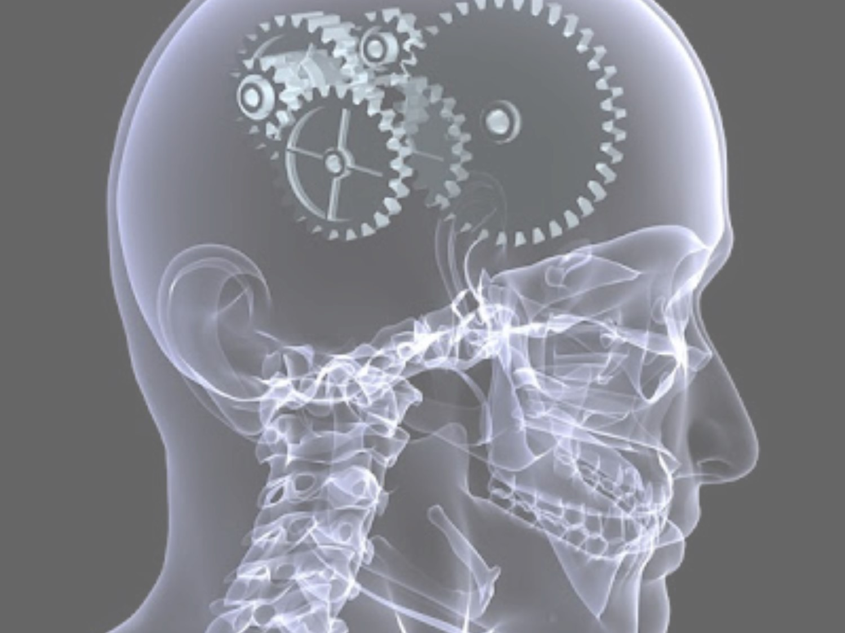
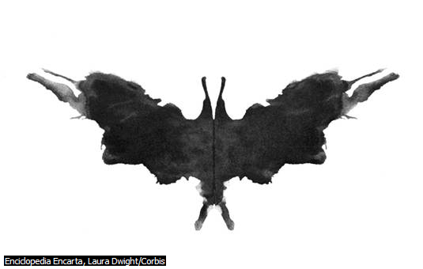
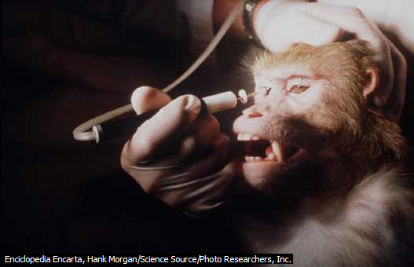
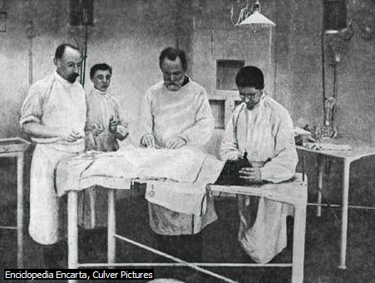
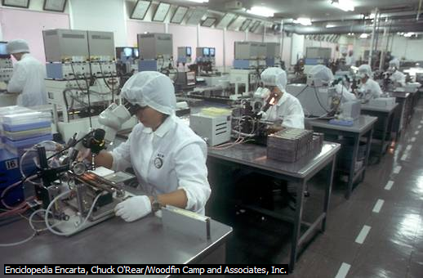
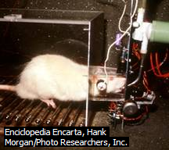
MÉTODOS EN PSICOLOGÍA

Slide 6

4. Métodos de investigación
El método científico
HIPÓTESIS
Enunciados contrastables
DEDUCCIÓN
Hechos / problemas
OBSERVACIÓN
CONTRASTACIÓN
Falsación
Verificación
Ley

Slide 7

4. Métodos de investigación
El método científico
HIPÓTESIS
Enunciados contrastables
DEDUCCIÓN
Registro de hechos que se quieren explicar
Hechos / problemas
OBSERVACIÓN
CONTRASTACIÓN
Falsación
Verificación
Ley

Slide 8

4. Métodos de investigación
El método científico
HIPÓTESIS
Enunciados contrastables
DEDUCCIÓN
Explicación provisional de un fenómeno o enunciado predictivo
(si A, entonces B).
Hechos / problemas
OBSERVACIÓN
CONTRASTACIÓN
Falsación
Verificación
Ley

Slide 9

4. Métodos de investigación
El método científico
HIPÓTESIS
Enunciados contrastables
DEDUCCIÓN
Enunciados que permiten contrastar la hipótesis.
Hechos / problemas
OBSERVACIÓN
CONTRASTACIÓN
Falsación
Verificación
Ley

Slide 10

4. Métodos de investigación
El método científico
HIPÓTESIS
Enunciados contrastables
DEDUCCIÓN
Reducción inductiva
Hechos / problemas
OBSERVACIÓN
CONTRASTACIÓN
Falsación
Verificación
Modelo
Teoría
Ley

Slide 11

4. Métodos de investigación
Los métodos de la psicología
  Método descriptivo
  Método correlacional
  Método experimental

